Slide 1
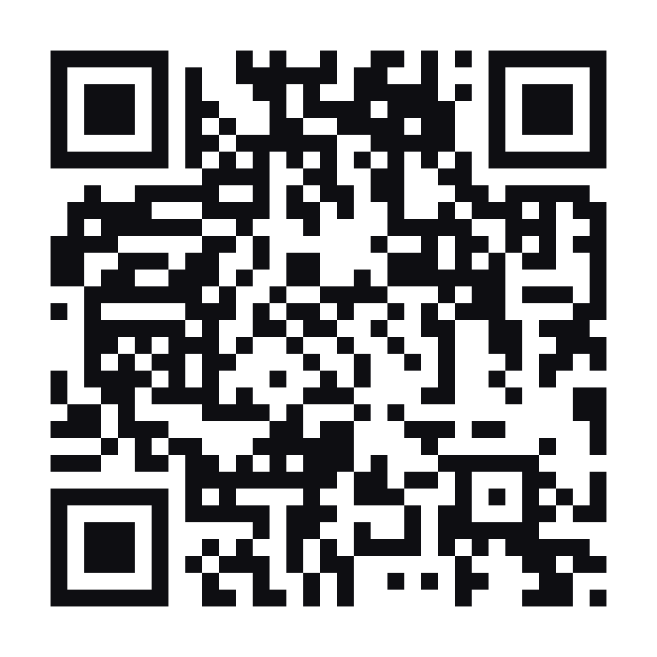
GSS
MAESTR.IA
Instale na tela do seu celular
Abra gss-weld.vercel.app no navegador do celular
iPhone · Safari
Android · Chrome
Ou aponte a câmera
1
Abra o site no Safari
1
Abra o site no Chrome
2
Toque em Compartilhar (quadrado com seta ↑)
2
Toque no menu ⋮ (3 pontinhos)
3
Toque em “Adicionar à Tela de Início”
3
Toque em “Instalar aplicativo”
Escaneie e abra o app direto no seu celular
iPhone: instalar é o que liga os avisos. Android: os avisos já funcionam — instalar deixa com cara de app.

